Slide 1
APLICACIÓN DEL MODELO SERVQUAL EN LOS CENTROS ACTIVOS DEL MINISTERIO DEL DEPORTE EN EL DISTRITO METROPOLITANO DE QUITO
Julio César Torres Varela

Slide 2
Planteamiento del problema

Slide 3
objetivos
Objetivo General
Objetivos Específicos
Determinar el nivel de satisfacción de los servicios brindado por los Centros Activos del Ministerio del Deporte en el Distrito Metropolitano de Quito.
Recopilar información con base teórica sostenible que permita el desarrollo y análisis de la investigación.
Obtener información comprobada de datos deportivos en competencias nacionales para su presente investigación y análisis.
Aplicar la metodología de investigación del Modelo SERVQUAL para el levantamiento de datos y generación de resultados, para así determinar en qué ítems evaluados existe un alto nivel de insatisfacción.
Proponer estrategias que permitan mejorar la calidad del servicio de los Centros Activos en los ámbitos en los cuales tienen falencias.
Diseñar Conclusiones y Recomendaciones que sirvan como precedente para incrementar la calidad del servicio en los Centros Activos.

Slide 4
Fase Metodológica
Tipo de Investigación
Descriptiva o Estadística
- Describe datos
- Causa impacto
Herramienta
La Encuesta
Modelo SERVQUAL
Muestreo
Estratificado
Logra mayor representatividad en la muestra

Slide 5
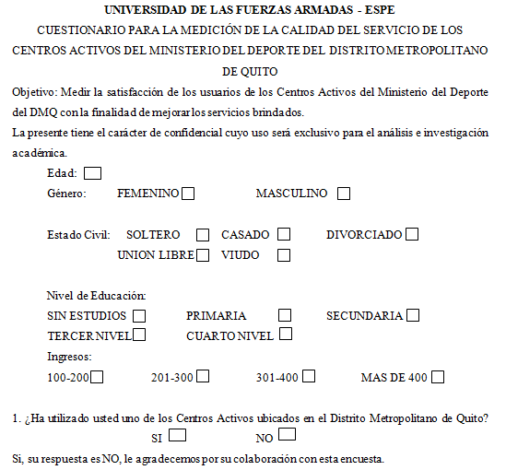
Encuesta

Slide 6
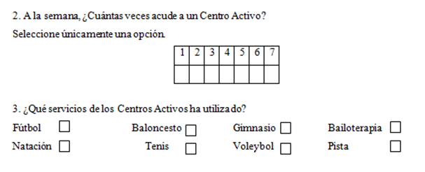
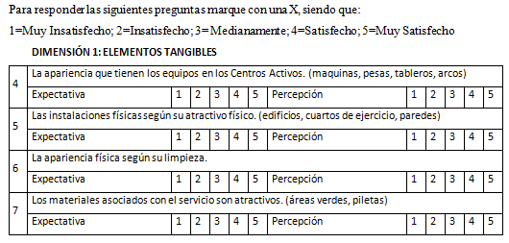
encuesta

Slide 7
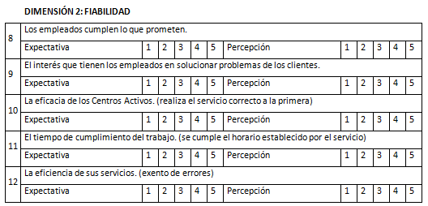
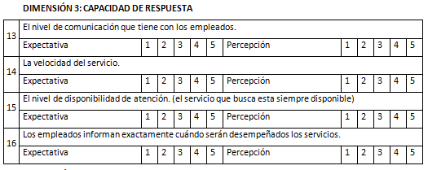
encuesta

Slide 8
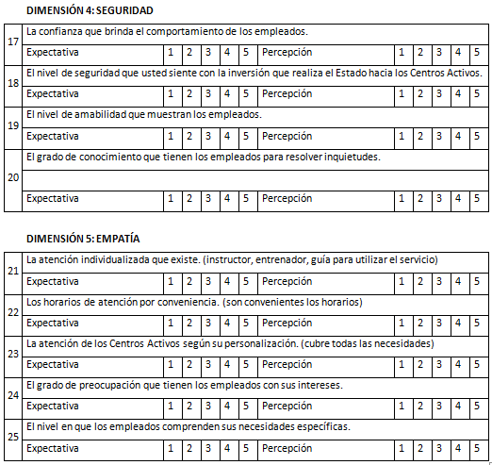
encuesta

Slide 9
Población y Muestra
PROVINCIA | POBLACIÓN | CANTÓN | POBLACIÓN | 15 -55 AÑOS
PICHINCHA | 2´576 287 | Quito | 2´239 191 | 1´353 174
N= 1 353 144
Z=95%
e=0,05
p=0,80
q=0,20
$$n=\frac{z^{2}pqN}{e^{2}N+z^{2}pq}$$
$n=$245,82$=$246 Encuestas

Slide 10
Ubicación en el Mapa de los Centros Activos

Slide 11
DISTRIBUCIÓN DE ADMINISTRACIONES ZONALES POR CENTRO ACTIVO
ESTRATO | CENTRO ACTIVO | ZONAS | POBLACIÓN DE 15 A 55 AÑOS | TOTAL POR ESTRATO
NH1 | Calles El Universo y El Sol | LA DELICIA | 204061 | 356452
 |  | CALDERON | 97258
 |  | AEROPUERTO | 55133
NH2 | Calle Iñaquito | EUGENIO ESPEJO | 232525 | 232525
NH3 | Cumbaya | TUMBACO | 48698 | 48698
NH4 | Ushimana | MANUELA SAENZ | 130835 | 130835
NH5 | San Carlos | NOROCCIDENTE | 24816 | 34520
 |  | NORCENTRAL | 9704
NH6 | Angamarca | LOS CHILLOS | 101792 | 101792
NH7 | Av. Gral Enriquez | QUITUMBE | 190859 | 448352
 |  | ELOY ALFARO | 257493

Slide 12
FIJACIÓN PROPORCIONAL
$NH =n∗\frac{NH1}{N}$
CENTRO ACTIVO | ESTRATO | NÚMERO DE ENCUESTAS
Calles El Universo y El Sol | NH1 | 65
Calle Iñaquito | NH2 | 42
Cumbaya | NH3 | 9
Ushimana | NH4 | 24
San Carlos | NH5 | 6
Angamarca | NH6 | 19
Av. Gral Enriquez | NH7 | 81
 |  | 246

Slide 13
ANALISIS UNIVARIADO

Slide 14
ANALISIS UNIVARIADO

Slide 15
Expectativa por dimensiones

Slide 16
Percepción por dimensiones

Slide 17
Brecha por dimensiones

Slide 18
Comparación gráfica

Slide 19
Posicionamiento en los cuadrantes

Slide 20
Tabla de Resumen de Ítems con Alto Nivel de Insatisfacción
ÍTEM | DIMENSIONES SERVQUAL | EXPECTATIVA | PERCEPCIÓN | BRECHA | SATISFACCIÓN | INSATISFACCIÓN
TANGIBILIDAD
1 | Apariencia de los equipos en los Centros Activos. (maquinas. pesas. tableros. arcos) | 4.57 | 4 | -0.57 | 54.50 | 45.50
4 | Atractivo de los materiales asociados con el servicio. (áreas verdes. piletas) | 4.65 | 4.03 | -0.63 | 54.50 | 45.50
FIABILIDAD
6 | Interés que tienen los empleados en solucionar problemas de los clientes. | 4.57 | 4.17 | -0.4 | 67.00 | 33.00
9 | Eficiencia de los servicios. (exento de errores) | 4.62 | 4.2 | -0.42 | 66.10 | 33.90
CAPACIDAD DE RESPUESTA
10 | Nivel de comunicación que tiene con los empleados. | 4.6 | 4.04 | -0.56 | 62.90 | 37.10
SEGURIDAD
15 | Nivel de seguridad que siente con la inversión que realiza el Estado. | 4.64 | 4.16 | -0.48 | 65.20 | 34.80
17 | Grado de conocimiento que tienen los empleados para resolver inquietudes. | 4.6 | 4.17 | -0.42 | 69.20 | 30.80
EMPATIA
21 | Grado de preocupación que tienen los empleados con sus intereses. | 4.56 | 4 | -0.56 | 62.10 | 37.9

Slide 21
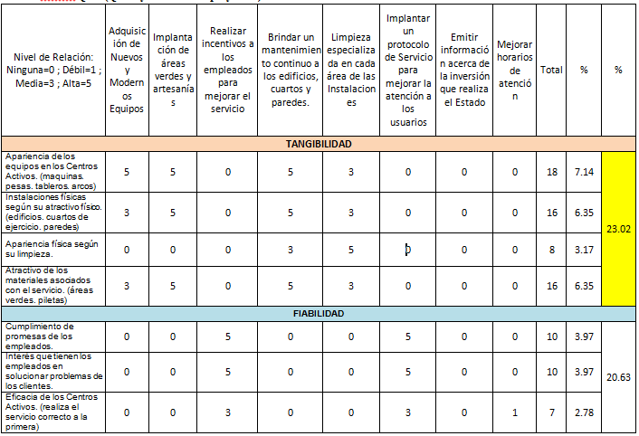
Matriz QFD (despliegue de la función de calidad)

Slide 22
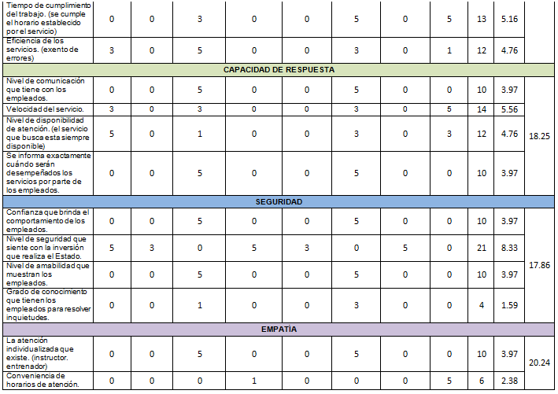

Slide 23
Matriz QFD (Despliegue de la funcion de calidad)
Las principales estrategias obtenidas de la matriz QFD fueron:
Implantar un protocolo de servicio para mejorar la atención del usuario.
Realizar incentivos a los empleados para mejorar el servicio
Adquisición de nuevos y modernos equipo

Slide 24
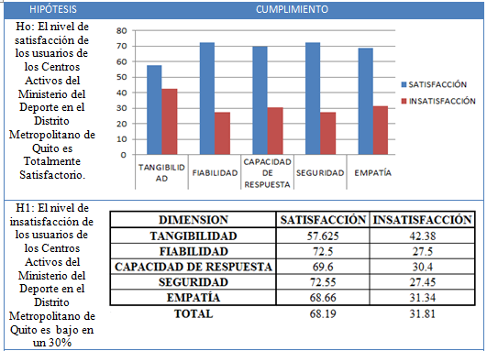
Informe de hipótesis

Slide 25
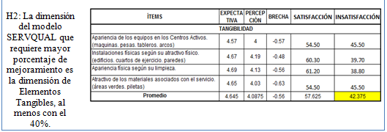

Slide 26
Conclusiones
La dimensión SERVQUAL que mayor expectativa muestra es la de Seguridad con una media de 4,66 en una escala del 1 al 5.
Se ha determinado a través de las preguntas demográficas que el segmento de usuarios que más frecuentan los Centros Activos son:
Hombres de 27 a 40 años de edad
Estado Civil Solteros
Nivel de Educación de Bachillerato
Ingresos superiores a 400$

Slide 27
Conclusiones
La dimensión que posee un mas alto nivel de Insatisfacción es la de Tangibilidad y lo clasificamos además como una oportunidad de mejora.
La dimensión de Fiabilidad es una de las Fortalezas de los Centros Activos.
Los ítems con más alto porcentaje de insatisfacción fueron dentro
Elementos Tangibles: “Apariencia de las maquinas, tableros, arcos” y “Atractivo de las áreas verdes y piletas” con 45,5% cada uno.
Capacidad de Respuesta: “Comunicación que los usuarios tienen con los empleados” con un 37,10%
Empatía: “Grado de preocupación que los empleados tienen con los intereses de los usuarios” con un 37,9%.

Slide 28
Recomendaciones
Para una eficiente mejora en la calidad del servicio es importante partir de un plan estructurado de mejoras que ataque a las áreas más vulnerables del servicio en los Centros Activos.
Para conocer las expectativas y percepciones futuras es importante realizar una nueva medición después de una aplicación de estrategias y de esa manera controlar el excelente desempeño del servicio.
Realizar la inversión en la capacitación e incentivos del personal que labora en los Centros Activos, así garantizar un mejor despeñó por parte del personal interno.

